Slide 1

Curso Java Básico

Slide 2
Introducción
  Día 1: Programación Orientada a Objetos
  Dia 1: Introducción a la tecnología Java
  Día 1: Aprendiendo a programar con Java
  Día 2: Características avanzadas
  Día 3: Clases básicas de Java
  Día 3: Acceso a Base de Datos con Java

Slide 3
Día 3: Características avanzadas de programación JAVA
Clases abstractas. Interfaces.
Pasaje de Parámetros.
Atributos y métodos estáticos.
Herencia, Polimorfismo, Sobrecarga y Sobre-escritura.
Casteo: upcasting y downcasting.
Clases Abstractas
  A veces son necesarias clases que deben poseer características genéricas pero que no tiene sentido instanciarlas.
  Se usa para agrupar a distintas clases bajo una clase abstracta
    Ej. Puede tener sentido instanciar un Circulo, pero a lo mejor no una Figura … ¿que figura es? ¿cuál es su área? ¿cuál es su diámetro?

Slide 4
Día 3: Características avanzadas de programación JAVA
Clases abstractas. Interfaces.
Pasaje de Parámetros.
Atributos y métodos estáticos.
Herencia, Polimorfismo, Sobrecarga y Sobre-escritura.
Casteo: upcasting y downcasting.
Clases abstractas (cont.)
  Las clases se definen como abstractas usando el keyword: abstract
        Ej.
        public abstract class MiClase
        {
        }
  Las clases abstractas no pueden instanciarse, solo se heredan
  Pueden definirse métodos abstractos, se utiliza el mismo keyword: abstract

Slide 5
Día 3: Características avanzadas de programación JAVA
Clases abstractas. Interfaces.
Pasaje de Parámetros.
Atributos y métodos estáticos.
Herencia, Polimorfismo, Sobrecarga y Sobre-escritura.
Casteo: upcasting y downcasting.
Clases abstractas (cont.)
  No todos los métodos de una clase abstracta deben ser abstractos
  Si una clase posee un método abstracto, la clase debe declararse como abstracta
  Un método abstracto significa que tiene que ser sobreescrito. No esta implementado

Slide 6
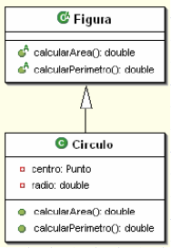
Día 3: Características avanzadas de programación JAVA
Clases abstractas. Interfaces.
Pasaje de Parámetros.
Atributos y métodos estáticos.
Herencia, Polimorfismo, Sobrecarga y Sobre-escritura.
Casteo: upcasting y downcasting.
Excepciones.
public abstract class Figura
{
public abstract double calcularArea();
public abstract double calcularPerimetro();
}
public class Circulo extends Figura
{
private double radio = 0.0;
public double calcularArea()
{
return Math.PI*radio*radio;
}
public double calcularPerimetro()
{
return 2*Math.PI*radio;
}
}
Ejemplo

Slide 7
Día 3: Características avanzadas de programación JAVA
Clases abstractas. Interfaces.
Pasaje de Parámetros.
Atributos y métodos estáticos.
Herencia, Polimorfismo, Sobrecarga y Sobre-escritura.
Casteo: upcasting y downcasting.
Interfaces
  Las interfaces son clases especiales que no implementa ninguno de sus métodos.
  Se utiliza el keyword “interface” para definir una clase como Interface.
  Una clase puede heredar de múltiples interfaces, aunque se dice implementa.

Slide 8
Día 3: Características avanzadas de programación JAVA
Clases abstractas. Interfaces.
Pasaje de Parámetros.
Atributos y métodos estáticos.
Herencia, Polimorfismo, Sobrecarga y Sobre-escritura.
Casteo: upcasting y downcasting.
Interfaces (cont.)
  Una clase puede heredar de una clase y a su vez implementar múltiples interfaces
  Una interface puede tambien definir constantes
  Una interface se trata como un tipo cualquiera
  Una interfaz puede heredar de otras interfaces

Slide 9
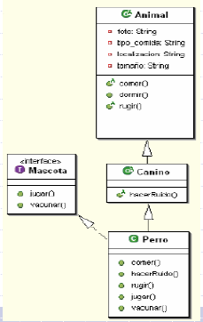
Día 3: Características avanzadas de programación JAVA
Clases abstractas. Interfaces.
Pasaje de Parámetros.
Atributos y métodos estáticos.
Herencia, Polimorfismo, Sobrecarga y Sobre-escritura.
Casteo: upcasting y downcasting.
Ejemplo
public interface Mascota
{ final String MI_CONSTANTE=“XXX”;
void jugar();
void vacunar();
}
public class Perro extends Canino implements Mascota
{
public void comer() { … };
public void hacerRuido() { … };
public void rugir() { … };
public void jugar() { … };
public void vacunar() { … };
}

Slide 10
Día 3: Características avanzadas de programación JAVA
Clases abstractas. Interfaces.
Pasaje de Parámetros.
Atributos y métodos estáticos.
Herencia, Polimorfismo, Sobrecarga y Sobre-escritura.
Casteo: upcasting y downcasting.
Pasaje de parámetros
  En Java el pasaje de parámetros es siempre por valor
  Los parámetros pueden ser variables de tipo primitivas o variables que referencia a un objeto
  Los parámetros que referencian a un objeto pueden modificarse usando los métodos y/o atributos públicos

Slide 11
Día 3: Características avanzadas de programación JAVA
Clases abstractas. Interfaces.
Pasaje de Parámetros.
Atributos y métodos estáticos.
Herencia, Polimorfismo, Sobrecarga y Sobre-escritura.
Casteo: upcasting y downcasting.
public class Comida
{
private boolean caronia = true;
public boolean isCaronia()
{
return caronia;
}
public Comida (String newTipo)
{
if (newTipo.equals(“liebre”))
this.caronia = false;
}
}
public class Felino extends Animal
{
private String raza = “Tigre”;
…
public setRaza(String newRaza)
{
this.raza = newRaza;
}
public boolean comio (Comida comida)
{
if (comida.isCaronia())
return false;
else
return true;
}
}
public class Test
{
public static main (String args[])
{
Felino tigre = new Felino();
Comida almuerzo = new Comida(“liebre”);
System.out.Println(”El tigre comio ?: ” + tigre.comio(almuerzo));
}
}

Slide 12
Día 3: Características avanzadas de programación JAVA
Clases abstractas. Interfaces.
Pasaje de Parámetros.
Atributos y métodos estáticos.
Herencia, Polimorfismo, Sobrecarga y Sobre-escritura.
Casteo: upcasting y downcasting.
Atributos y métodos estáticos
  Los atributos estáticos o atributos de clases pueden ser privados
  Los atributos estáticos pueden ser accedidos aún cuando no exista una instancia
  Las constantes son atributos estáticos y públicos
  Los métodos estáticos son métodos que pueden ser llamados aún cuando no exista una instancia

Slide 13
Día 3: Características avanzadas de programación JAVA
Clases abstractas. Interfaces.
Pasaje de Parámetros.
Atributos y métodos estáticos.
Herencia, Polimorfismo, Sobrecarga y Sobre-escritura.
Casteo: upcasting y downcasting.
Ejemplo
    public class Constantes
    {
    public static final PI = Math.PI;
    public static int multiplicar (int a, int b) {
    return a * b;
    }
    }

Slide 14
Día 3: Características avanzadas de programación JAVA
Clases abstractas. Interfaces.
Pasaje de Parámetros.
Atributos y métodos estáticos.
Herencia, Polimorfismo, Sobrecarga y Sobre-escritura.
Casteo: upcasting y downcasting.
Herencia
  Se basa en la existencia de generalizaciones o especializaciones entre clases.
  Las clases se disponen en una jerarquía, donde una clase hereda los atributos y métodos de las clases superiores en la jerarquía.
  Una clase puede tener sus propios atributos y métodos adicionales a lo heredado.
  Una clase puede modificar los atributos y métodos heredados.

Slide 15
Día 3: Características avanzadas de programación JAVA
Clases abstractas. Interfaces.
Pasaje de Parámetros.
Atributos y métodos estáticos.
Herencia, Polimorfismo, Sobrecarga y Sobre-escritura.
Casteo: upcasting y downcasting.
Herencia (cont)
  Las clases superiores en la jerarquía se denominan superclases.
  Las clases por debajo de una clase se denominan subclases.
  Una clase puede ser superclase y subclase al mismo tiempo.
  Tipo de herencia
    Simple
    Múltiple (no soportada por Java)
  Para que una clase herede de otra se utiliza extends
      Public class MiEjemplo extends Presentacion
      {
      }

Slide 16
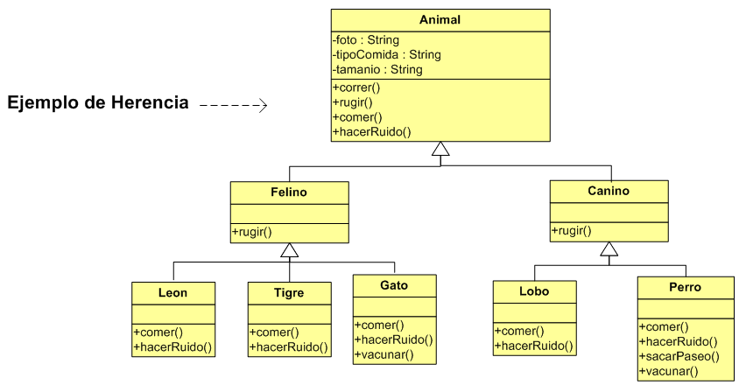
Día 3: Características avanzadas de programación JAVA
Clases abstractas. Interfaces.
Pasaje de Parámetros.
Atributos y métodos estáticos.
Herencia, Polimorfismo, Sobrecarga y Sobre-escritura.
Casteo: upcasting y downcasting.
Herencia
Ejemplo

Slide 17
Día 3: Características avanzadas de programación JAVA
Clases abstractas. Interfaces.
Pasaje de Parámetros.
Atributos y métodos estáticos.
Herencia, Polimorfismo, Sobrecarga y Sobre-escritura.
Casteo: upcasting y downcasting.
Sobrecarga
  La sobrecarga es una propiedad de los métodos.
  Se produce cuando una clase tiene más de un método con el mismo nombre.
  Los constructores tambien pueden sobrecargarse.
  Ej:
      public void miMetodo()
      public void miMetodo(int param1)
      public void miMetodo(int param1, String param2)
      public boolean miMetodo(int param1, String param2)
Las firmas de los
Métodos son
diferentes

Slide 18
Día 3: Características avanzadas de programación JAVA
Clases abstractas. Interfaces.
Pasaje de Parámetros.
Atributos y métodos estáticos.
Herencia, Polimorfismo, Sobrecarga y Sobre-escritura.
Casteo: upcasting y downcasting.
Sobre-escritura
  La sobre-escritura es posible solo si la clase hereda atributos o métodos de una superclase.
  Permite personalizar la funcionalidad heredada de un método.
      public class ClaseBase {
        …
        public String getNombreUniversidad() {
        return “Mi nombre es:”;
        }
      }

Slide 19
Día 3: Características avanzadas de programación JAVA
Clases abstractas. Interfaces.
Pasaje de Parámetros.
Atributos y métodos estáticos.
Herencia, Polimorfismo, Sobrecarga y Sobre-escritura.
Casteo: upcasting y downcasting.
Sobre-escritura (cont.)
    public class Unju extends ClaseBase{
      @Override
      public String getNombreUniversidad() {
      return super.getNombreUniversidad + “UNJu”;
      }
    }

Slide 20
Día 3: Características avanzadas de programación JAVA
Clases abstractas. Interfaces.
Pasaje de Parámetros.
Atributos y métodos estáticos.
Herencia, Polimorfismo, Sobrecarga y Sobre-escritura.
Casteo: upcasting y downcasting.
Polimorfismo
  Polimorfismo es la capacidad de dos o mas objetos distintos de responder de distinta forma a mensajes iguales.
  Con polimorfismo podemos referenciar un objeto de una subclase mediante una referencia declarada como una de sus superclases.

Slide 21
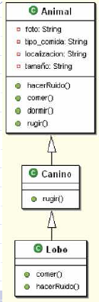
Día 3: Características avanzadas de programación JAVA
Clases abstractas. Interfaces.
Pasaje de Parámetros.
Atributos y métodos estáticos.
Herencia, Polimorfismo, Sobrecarga y Sobre-escritura.
Casteo: upcasting y downcasting.
Excepciones.
Ejemplo
  public class Test
  {
  public static void main (String args[])
  {
  Lobo lobo = new Lobo();
  Animal animal = lobo;
  }
  }

Slide 22
Día 3: Características avanzadas de programación JAVA
Clases abstractas. Interfaces.
Pasaje de Parámetros.
Atributos y métodos estáticos.
Herencia, Polimorfismo, Sobrecarga y Sobre-escritura.
Casteo: upcasting y downcasting.
Polimorfismo (cont.)
  Por tanto mediante el polimorfismo podemos asignar a una referencia de tipo superior a la jerarquía de herencia, una instancia de un tipo inferior (que herede)
  Ahora bien, que la referencia sea de otro tipo no significa que los métodos que se ejecuten sean otros, sino que siguen siendo los de la instancia.
  Algunos usos habituales en Java son:
      Implementación de colecciones genéricas
      Implementación de métodos genéricos

Slide 23
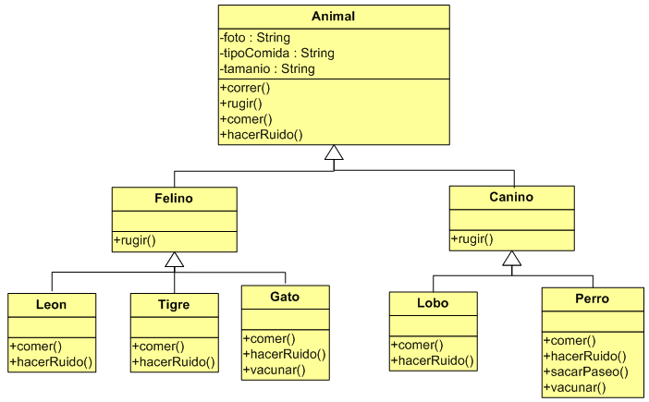
Día 3: Características avanzadas de programación JAVA
Clases abstractas. Interfaces.
Pasaje de Parámetros.
Atributos y métodos estáticos.
Herencia, Polimorfismo, Sobrecarga y Sobre-escritura.
Casteo: upcasting y downcasting.
Ejemplo de collection genérica
  public class TestPolimorfismo
  {
  public static void main(String args [])
  {
  Animal[] animales = new Animal[4];
  animales[0] = new Lobo();
  animales[1] = new Perro();
  animales[2] = new Leon();
  animales[3] = new Tigre();
  for (int i=0; i < animales.length; i++)
  {
  animales[i].dormir();
  animales[i].comer();
  }
  }
  }

Slide 24
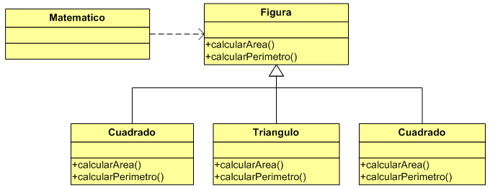
Día 3: Características avanzadas de programación JAVA
Clases abstractas. Interfaces.
Pasaje de Parámetros.
Atributos y métodos estáticos.
Herencia, Polimorfismo, Sobrecarga y Sobre-escritura.
Casteo: upcasting y downcasting.
Ejemplo de método genérico
  public class Matematico
  {
  public double calcularArea(Figura param)
  {
  return param.calcularArea();
  }
  }
  public class TestPolimorfismo
  {
  public static void main(String args [])
  {
  Matematico m = new Matematico();
  m.calcularArea(new Circulo (2.5));
  m.calcularArea(new Triangulo (60 , 10));
  }
  }

Slide 25
Día 3: Características avanzadas de programación JAVA
Clases abstractas. Interfaces.
Pasaje de Parámetros.
Atributos y métodos estáticos.
Herencia, Polimorfismo, Sobrecarga y Sobre-escritura.
Casteo: upcasting y downcasting.
Polimorfismo (cont.)
  Con el polimorfismo podemos desarrollar código que no tiene que ser modificado por la introducción en el programa de nuevas subclases o tipo debido a:
    Cambio en las especificaciones
    Rediseño
  Por ejemplo la clase Matematico seguirá funcionando aunque desarrollemos nuevas figuras como Cuadrado, Ameba, etc, siempre y cuando hereden de la superclase Figura.

Slide 26
Día 3: Características avanzadas de programación JAVA
Clases abstractas. Interfaces.
Pasaje de Parámetros.
Atributos y métodos estáticos.
Herencia, Polimorfismo, Sobrecarga y Sobre-escritura.
Casteo: upcasting y downcasting.
Castings
  El casting es una forma de realizar conversiones de tipos.
  Hay dos clases de casting:
    UpCasting: conversión de un tipo en otro superior en la jerarquía de clases. No hace falta especificarlo.
    DownCasting: conversión de un tipo en otro inferior en la jerarquía de clases.
  Se especifica precediendo el objeto a convertir con el nuevo tipo entre paréntesis.

Slide 27
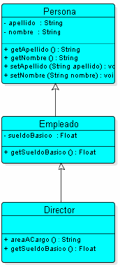
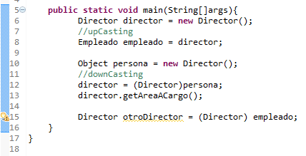
Día 3: Características avanzadas de programación JAVA
Clases abstractas. Interfaces.
Pasaje de Parámetros.
Atributos y métodos estáticos.
Herencia, Polimorfismo, Sobrecarga y Sobre-escritura.
Casteo: upcasting y downcasting.
Ejemplo – Casting

Slide 28
Día 3: Características avanzadas de programación JAVA
Clases abstractas. Interfaces.
Pasaje de Parámetros.
Atributos y métodos estáticos.
Herencia, Polimorfismo, Sobrecarga y Sobre-escritura.
Casteo: upcasting y downcasting.
Preguntas
Y
Respuestas

Slide 29
Día 3: Características avanzadas de programación JAVA
Clases abstractas. Interfaces.
Pasaje de Parámetros.
Atributos y métodos estáticos.
Herencia, Polimorfismo, Sobrecarga y Sobre-escritura.
Casteo: upcasting y downcasting.
Bibliografía
    Java2 Fundamentos
      Cay S.Horstmann / Gary Cornell.
      Prentice Hall
    Java 2 Características Avanzadas
      Cay S.Horstmann / Gary Cornell.
    Thinking in Java (3ra. Edition)
      Bruce Eckel
      Prentice Hall
    The Java Tutorial
      http://java.sun.com/docs/books/tutorial
    Java Básico
      José M. Ordax
      http://www.javahispano.org

